Slide 1
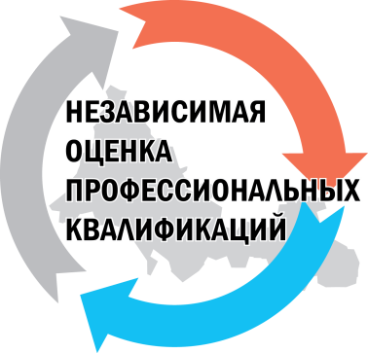
НЕЗАВИСИМАЯ ОЦЕНКА ПРОФЕССИОНАЛЬНЫХ КВАЛИФИКАЦИЙ РАБОТОДАТЕЛЯМИ ОРЕНБУРГСКОЙ ОБЛАСТИ

Slide 2
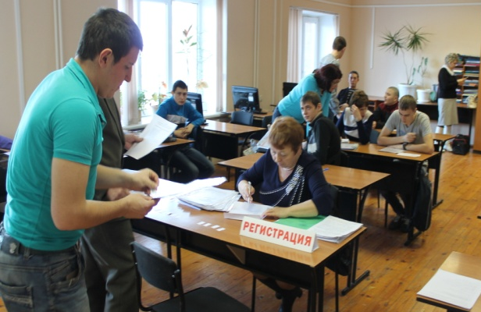
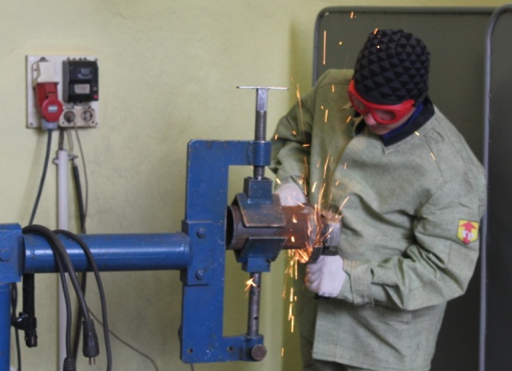
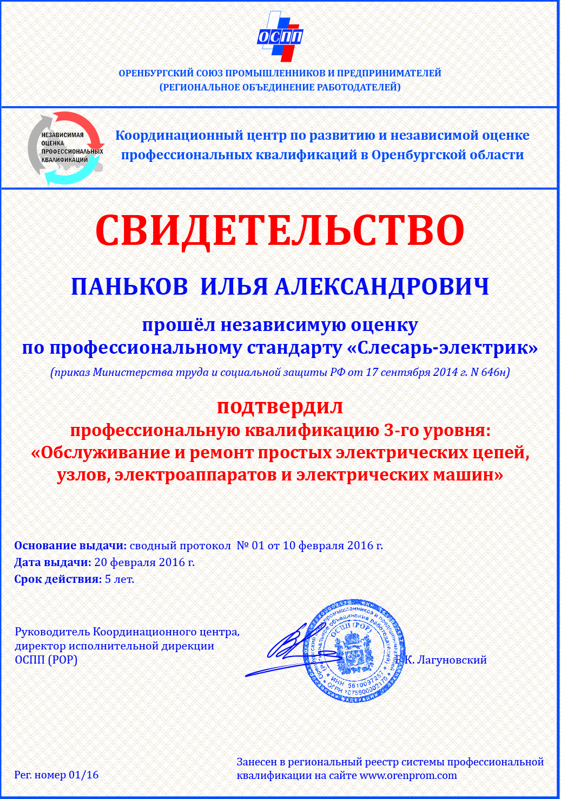
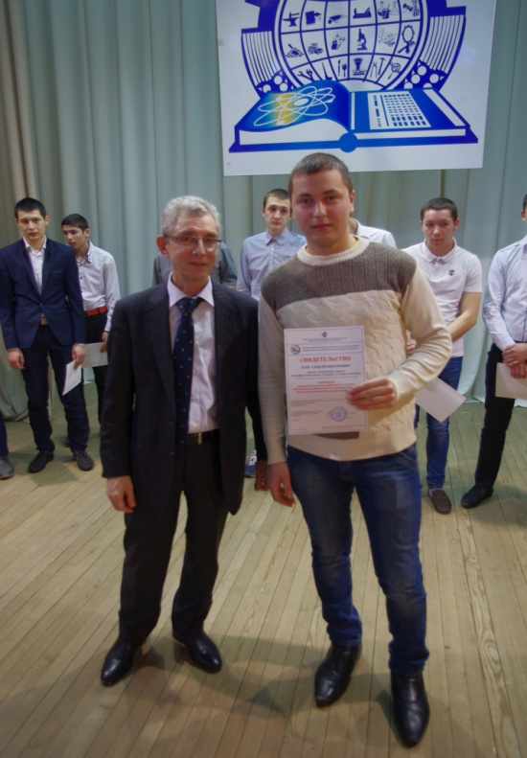
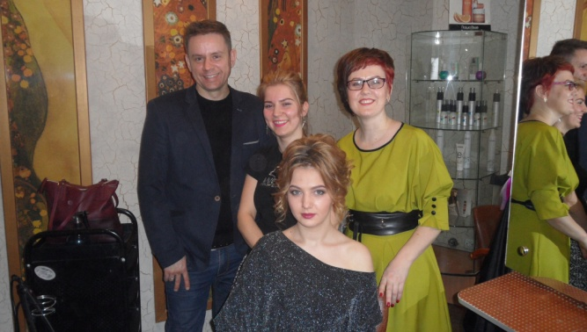
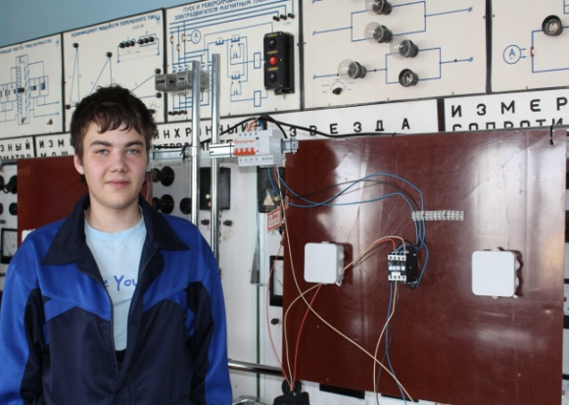
В
ОЦЕНКА ЗНАНИЙ И КОМПЕТЕНЦИЙ ВЫПУСКНИКОВ
В феврале – марте 2016 г.
19 выпускников СПО прошли независимую оценку
квалификаций, получили свидетельства и трудоустроены.
ТЕОРЕТИЧЕСКАЯ ЧАСТЬ
СВАРЩИК
ПАРИКМАХЕР
ВРУЧЕНИЕ СВИДЕТЕЛЬСТВ
ЭЛЕКТРИК

Slide 3
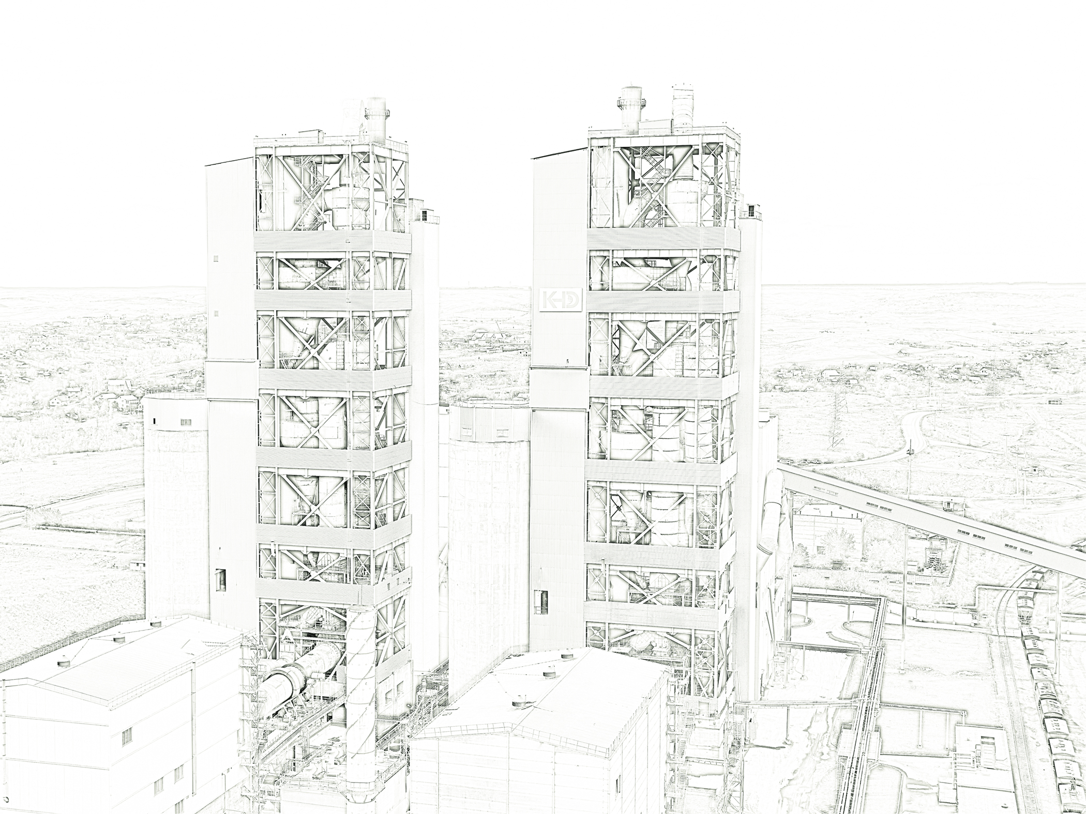
ОСНОВНАЯ ЦЕЛЬ
ОЦЕНКИ ПРОФЕССИОНАЛЬНЫХ КВАЛИФИКАЦИЙ
ДЛЯ ЧЕГО НУЖНА ОЦЕНКА ВЫПУСКНИКУ ?
ДЛЯ ГАРАНТИРОВАННОГО ТРУДОУСТРОЙСТВА НА ПРЕДПРИЯТИЯХ ОРЕНБУРГСКОЙ ОБЛАСТИ
«…ОЦЕНКА ПРИЗВАНА СЛУЖИТЬ СВОЕГО РОДА ПАСПОРТОМ ПРОФЕССИОНАЛЬНОЙ СОСТОЯТЕЛЬНОСТИ ЧЕЛОВЕКА ПРИ ПРИЁМЕ НА РАБОТУ. »
(В. В. ПУТИН)

Slide 4
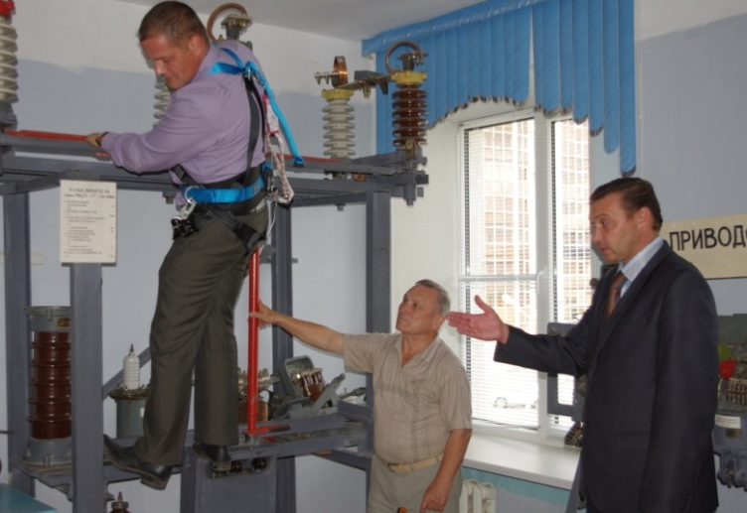
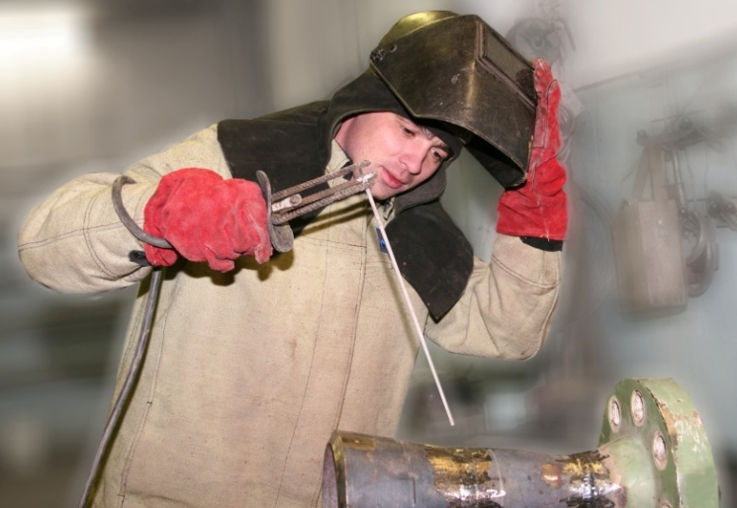
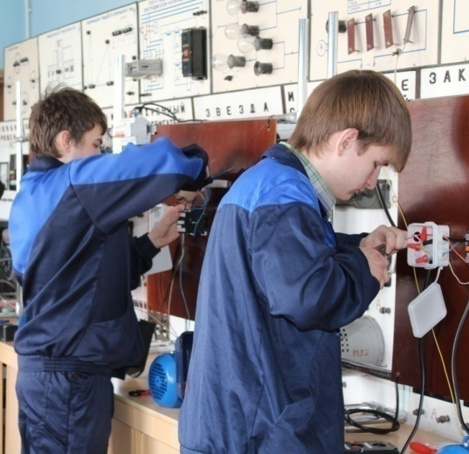
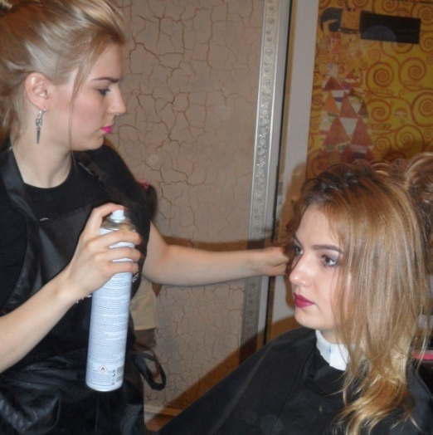
НЕЗАВИСИМАЯ ОЦЕНКА ПРОФЕССИОНАЛЬНЫХ
КВАЛИФИКАЦИЙ РАБОТОДАТЕЛЯМИ
ОРЕНБУРГСКОЙ ОБЛАСТИ
По вопросам прохождения независимой оценки квалификаций
обращаться на
сайт: ORENPROM.COM
в раздел
«КАДРОВЫЙ РЕЗЕРВ»
Тел. (3532)773107,
E-mail: ospp@orenprom.ru

